Slide 1
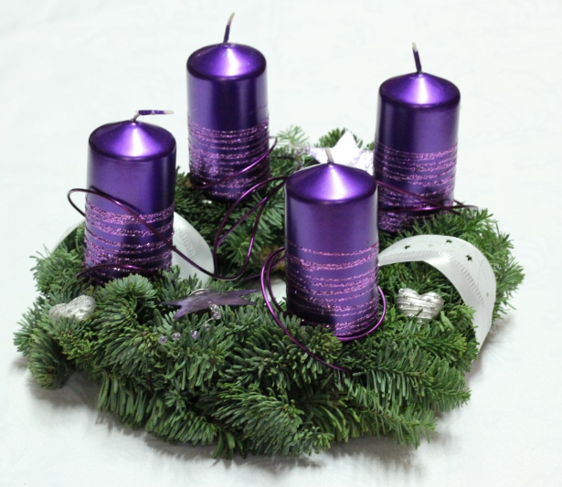
Advent

Slide 2
Advent alebo adventné obdobie (z lat. adventus príchod) je prvá časť liturgického roka rímskokatolíckej cirkvi vymedzená 4 nedeľami pred sviatkom narodenia Ježiša Krista a obdobie duchovnej prípravy na Vianoce. V teologickom zmysle sa advent vyznačuje dvojakým očakávaním – sviatku narodenia Ježiša Krista a jeho druhého príchodu na konci času, ale taktiež sa nezabúda na osobitnú úctu Ježišovej Matky, napríklad tzv. rorátnou sv. omšou v dňoch do 16. decembra.
Liturgickou farbou pre advent je fialová.

Slide 4
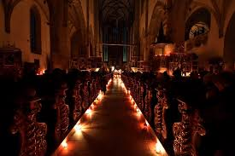
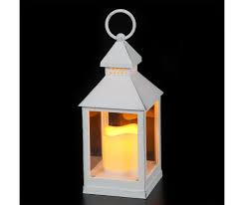
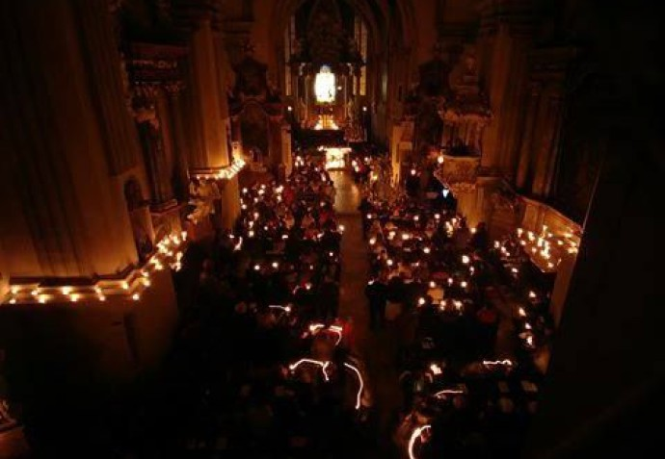
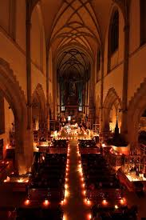

Slide 5
Názov rorátnych sv. omší je odvodený z úvodného spevu v knihe proroka Izaiáša: „Rorate caeli desuper, et nubes pluant iustum aperiatur terra et germinet Salvatorem.“ (Iz 45,8)
/„Roste, nebesá, zhora, z oblakov nech prší pravda. Otvor sa, zem, nech urodí sa spása ...“/
https://www.youtube.com/watch?v=ON9oXoV3GIE&ab_channel=Franciszka%C5%84skaSzko%C5%82aMuzykiiLiturgii
Roráty, votívne sväté omše ku cti Panny Márie, začínajú vždy pred svitaním, aby nám pripomenuli, že aj pred narodením Ježiša Krista ľudstvo „kráčalo vo tmách“ (Iz 9,1). Tma v kostole pripomína svet, ktorý je v tme, a naopak, ožiarený oltár symbolizuje Krista, ktorý prichádza ako pravé svetlo sveta. Tak ho predpovedali proroci, a tak ako to o sebe aj sám povedal: „Ja som svetlo sveta. Kto mňa nasleduje, nebude chodiť vo tmách, ale bude mať svetlo života.“ (Jn 8,12-13) Naši predkovia chodili do kostola s lampášmi, ktorými si svietili na cestu a ktoré ich doviedli do cieľa. Podobne ako maják je pre námorníkov nádejou, lebo im oznamuje, že už nie sú ďaleko od pevnej zeme a zároveň ich aj vedie svojím svetlom do bezpečného prístavu, tak je naším svetlom počas celého adventu Kristus.

Slide 6
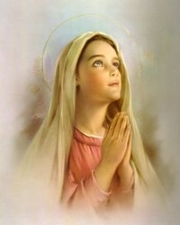
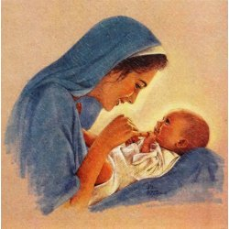
Hľa, Panna počne a porodí Syna ...
https://www.youtube.com/watch?v=MuiImavaqbg&list=RDQMp567IjW3m6E&start_radio=1&ab_channel=palinno84

Slide 7
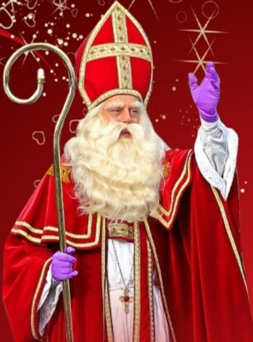
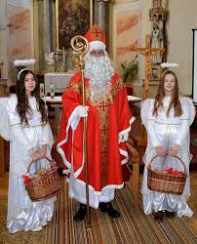
A príde aj Mikuláš ...
https://www.youtube.com/watch?v=h_NlP5-KU_k&ab_channel=GalganMusic

Slide 8
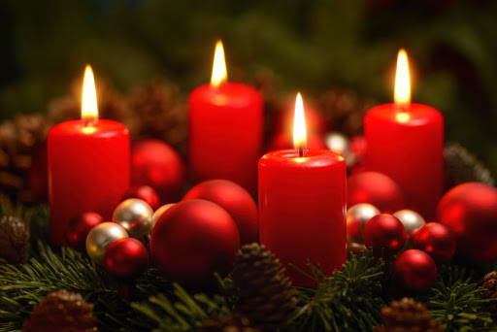

Slide 9
Prajem požehnaný adventný čas.

